Slide 1

HIJYZ题解
2024-4
Excalibur

Slide 2
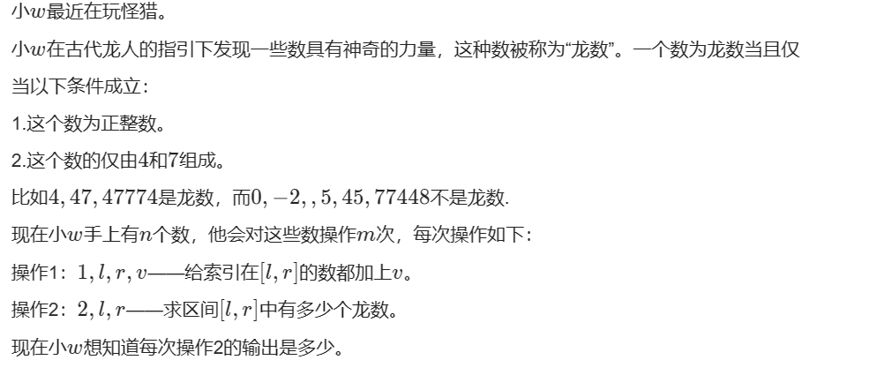
1
H龙数

Slide 3


Hint
1.所有数不超过1e4,且要满足要求，所以龙数的个数应
该不多。实际确实不多，只有30个。
2.题目要求的操作都是区间操作，所以应该要使用线段
树或者分块等能进行区间操作的数据结构。

Slide 4
Solution
1.如果对这30个数分别建一棵线段树，节点储存到这个
龙数的差值，那么就变成了统计线段树区间中0的个数。
2.因为题目只有Add操作，所以线段树中小于0的值是没
有用的，所以统计0的个数可以转化为统计最小值的个
数并判断最小值是否为0。
3.发现其实对于这30个数都是一样的，所以可以合并将
线段树节点储存到下一个龙数的差值。

Slide 5
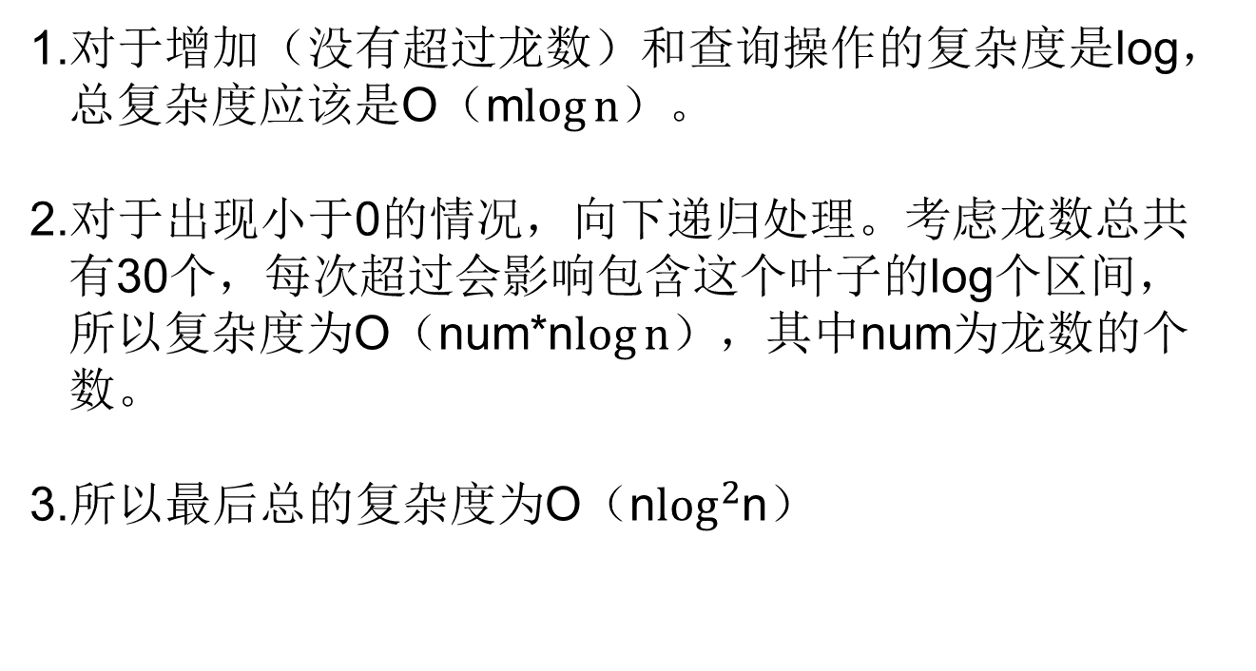
Analysis
1.对于增加（没有超过龙数）和查询操作的复杂度是log，
总复杂度应该是O（m$\log{n）}$。
2.对于出现小于0的情况，向下递归处理。考虑龙数总共
有30个，每次超过会影响包含这个叶子的log个区间，
所以复杂度为O（num*n$\log{n}$），其中num为龙数的个
数。
3.所以最后总的复杂度为O（n$\log^{2}$n）

Slide 6
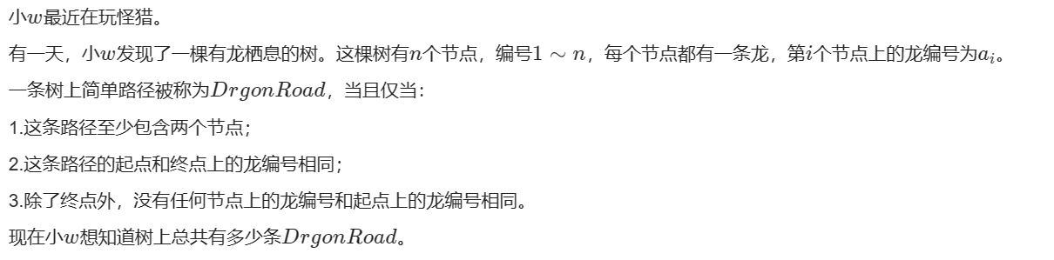
2
I龙树

Slide 7

Hint
1.树上路径问题，且不带修改，所以第一时间应该想到
点分治、树上启发式合并（dsu）等算法。
2.题目对于每种编号是单独计算，也就是对于每种编号
来说只有相同编号的点是关键节点，所以自然想到虚
树。

Slide 8
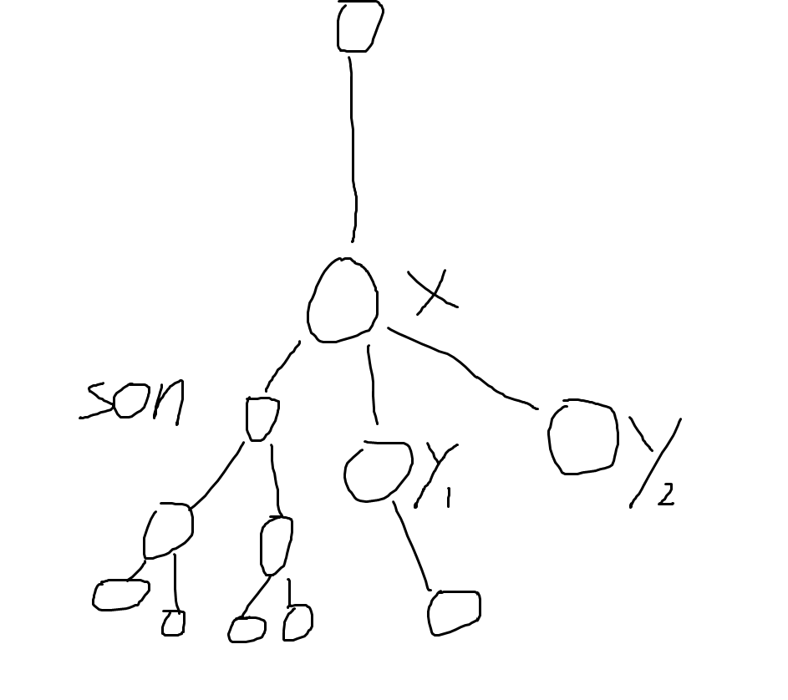
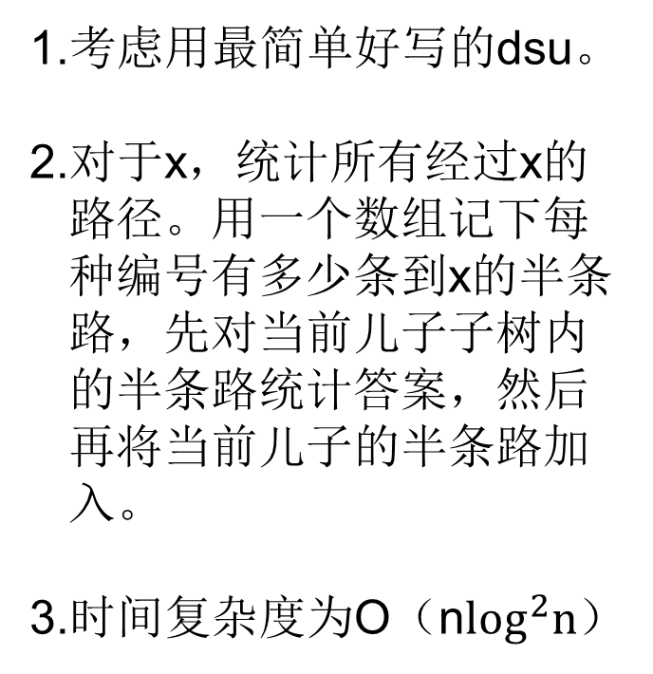
Solution
1.考虑用最简单好写的dsu。
2.对于x，统计所有经过x的
路径。用一个数组记下每
种编号有多少条到x的半条
路，先对当前儿子子树内
的半条路统计答案，然后
再将当前儿子的半条路加
入。
3.时间复杂度为O（n$\log^{2}n$）

Slide 9
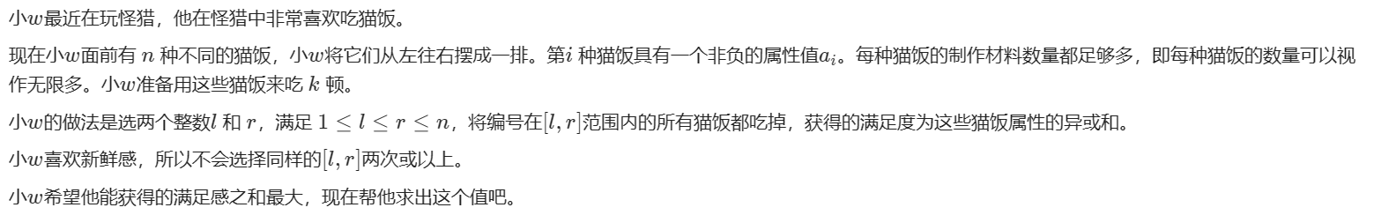
3
J猫饭

Slide 10



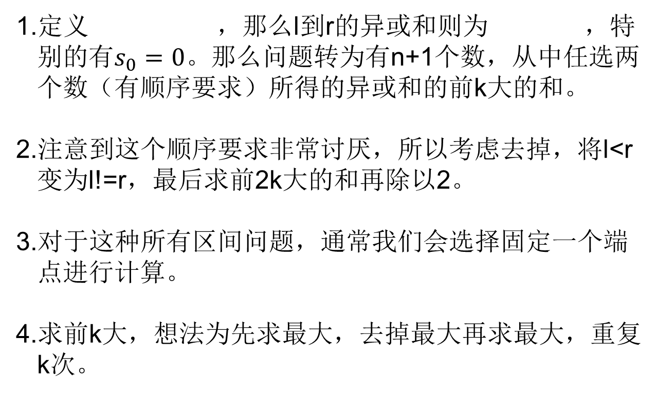
Hint
1.定义 ，那么l到r的异或和则为 ，特
别的有$s_{0}=0。$那么问题转为有n+1个数，从中任选两
个数（有顺序要求）所得的异或和的前k大的和。
2.注意到这个顺序要求非常讨厌，所以考虑去掉，将l<r
变为l!=r，最后求前2k大的和再除以2。
3.对于这种所有区间问题，通常我们会选择固定一个端
点进行计算。
4.求前k大，想法为先求最大，去掉最大再求最大，重复
k次。

Slide 11
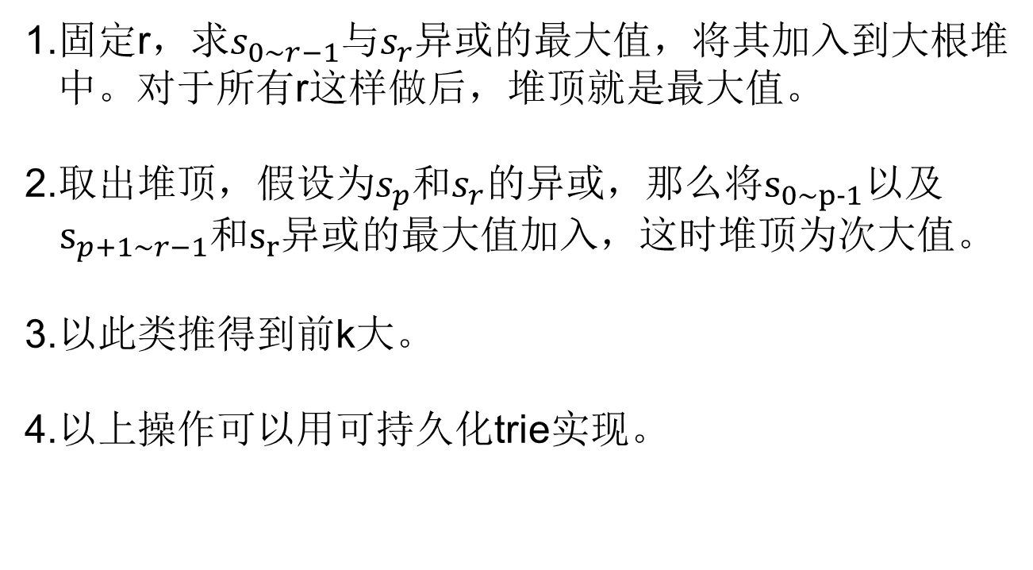
Solution
1.固定r，求$s_{0\sim r−1}$与$s_{r}$异或的最大值，将其加入到大根堆
中。对于所有r这样做后，堆顶就是最大值。
2.取出堆顶，假设为$s_{p}和s_{r}的$异或，那么将$s_{0\sim p-1}以及$
${ s}_{p+1\sim r−1}$和$s_{r}异或$的最大值加入，这时堆顶为次大值。
3.以此类推得到前k大。
4.以上操作可以用可持久化trie实现。

Slide 12
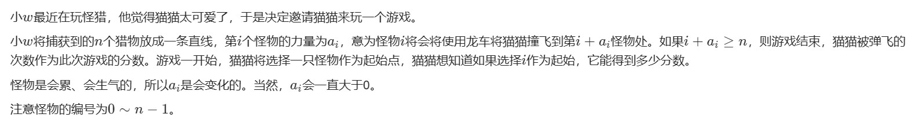
4
Y龙车

Slide 13

Hint
1.可以发现将所有点和它能到的点连起来就是一个森林。
2.修改操作就是对森林的形态进行改变。
3.对于森林的操作自然想到lct。

Slide 14
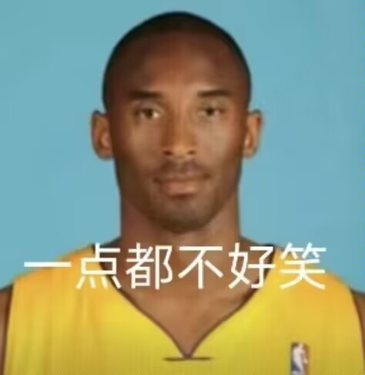
Solution
想到lct后,这题就做完了，因
为都是非常基础的lct操作。
（好吧，这题就是道板子）

Slide 15
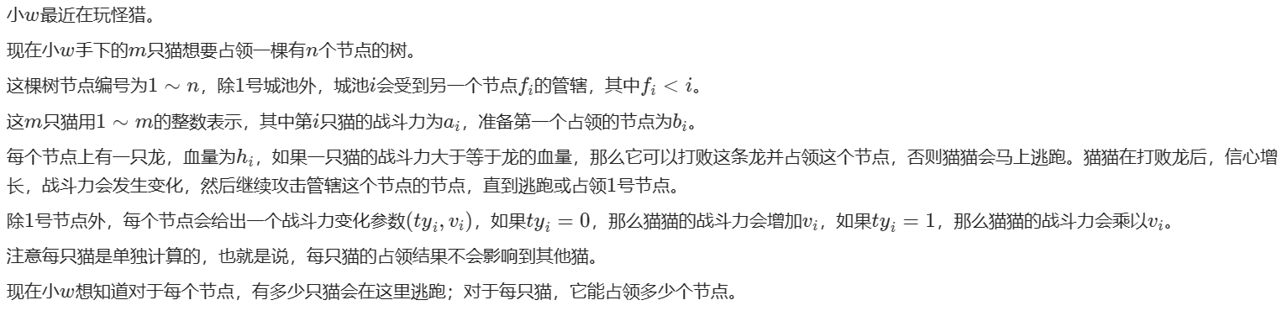
5
Z猫树

Slide 16

Hint
1.发现其实题目问的两个问题猫能占领多少个节点和每
个节点倒下了多少猫其实是一个问题。
2.考虑暴力，就是对于每只猫都暴力跳。
3.发现对于在一个节点的所有猫的改变是一样的，也就
是说可以一起处理（打tag）。

Slide 17
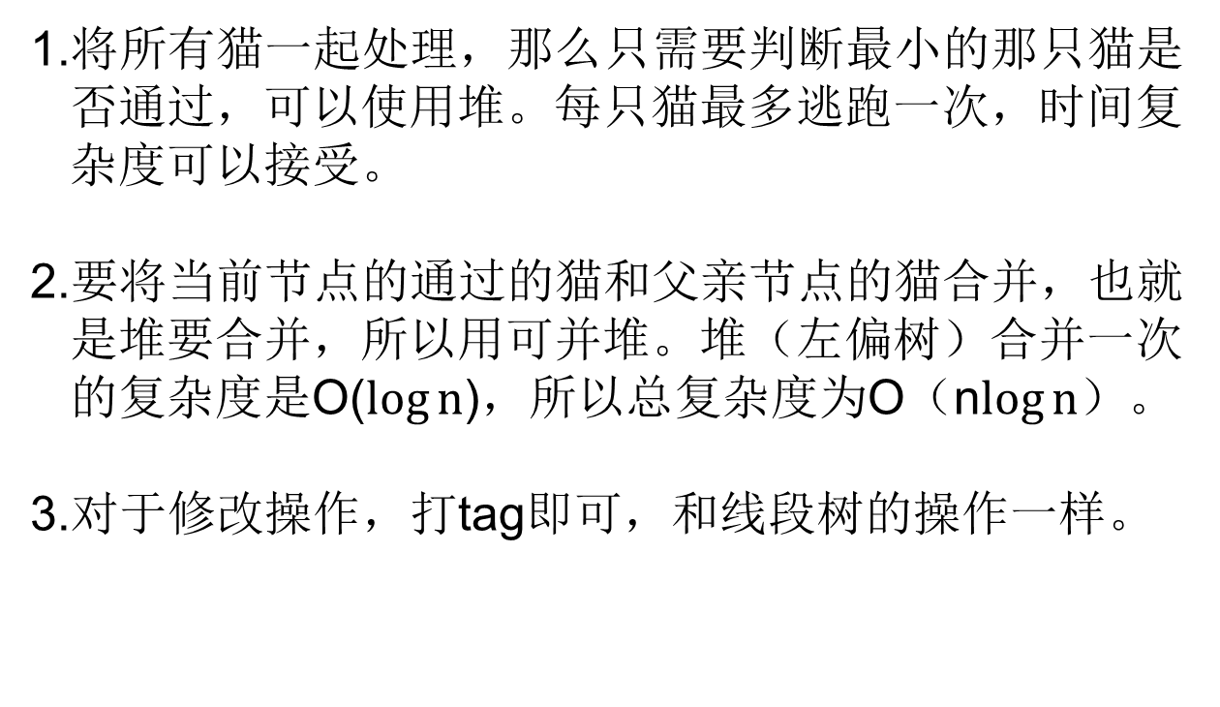
Solution
1.将所有猫一起处理，那么只需要判断最小的那只猫是
否通过，可以使用堆。每只猫最多逃跑一次，时间复
杂度可以接受。
2.要将当前节点的通过的猫和父亲节点的猫合并，也就
是堆要合并，所以用可并堆。堆（左偏树）合并一次
的复杂度是O($\log{n}$)，所以总复杂度为O（n$\log{n}$）。
3.对于修改操作，打tag即可，和线段树的操作一样。

Slide 18

谢谢大家

